Slide 1
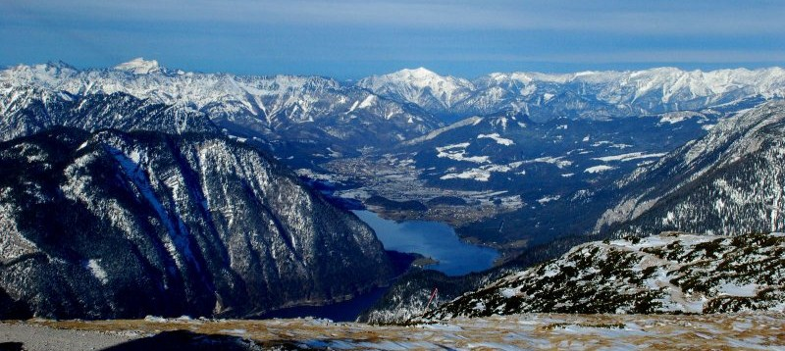
PŘÍRODNÍ KRÁSY NATURSCHŐNHEITEN
CR2B Soňa Mužíková

Slide 2
ÚVODNÍ INFORMACE
4 dny
3 státy: Česká republika, Rakousko, Německo
Zájezd je ideální pro každého, kdo si chce odpočinout a užít si aktivní dny v přírodním prostředí.

Slide 3
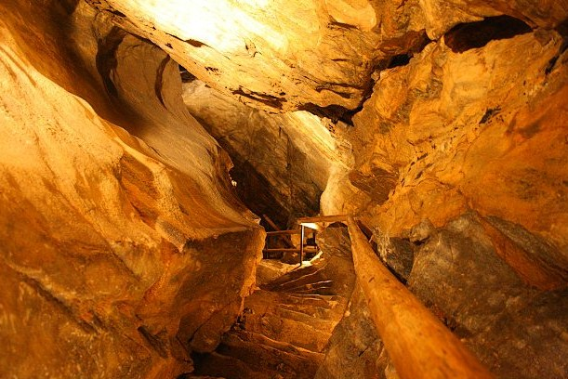
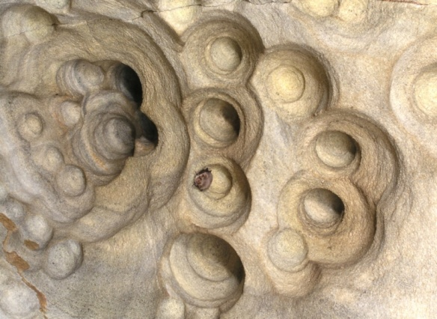
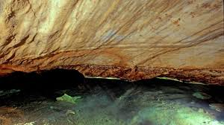
1. Den – JIŽNÍ ČECHY
Chýnovská jeskyně
Program
odjezd z Českých Budějovic k Chýnovské jeskyni
prohlídka Chýnovské jeskyně
odjezd do obce Hojná voda

Slide 4
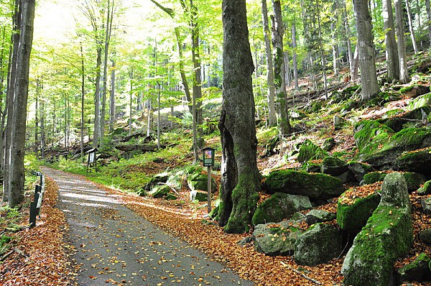
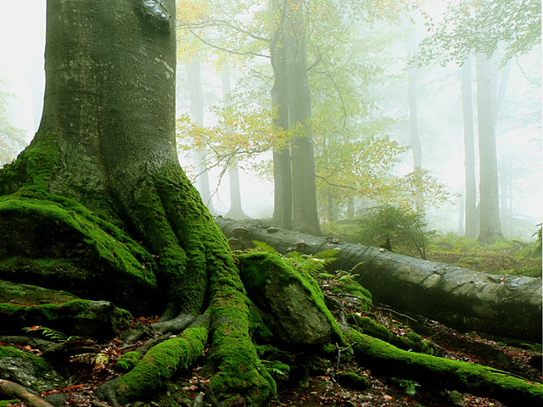
Prales Hojná Voda
Program
oběd v hotelu Hojná Voda
výšlap k pralesu Hojná Voda
naučná stezka u pralesa Hojná voda
odjezd do města Hallstatt v Horním Rakousku

Slide 5
Ubytování - Gasthof Pension Grüner Anger ***
Program
ubytování v penzionu
večeře
volný program

Slide 6
2. den – HORNÍ RAKOUSKO

Slide 7
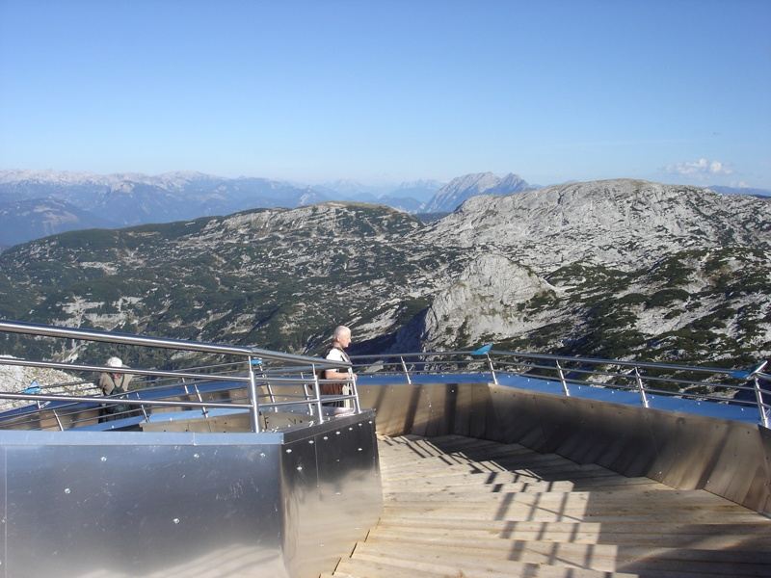
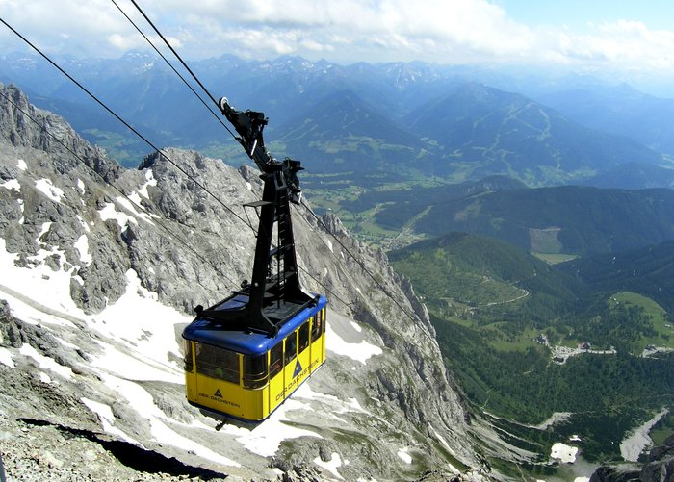
Welterbespirale
Program
snídaně
odjezd do města Winkl
lanovkou k vyhlídce Welterbespirale

Slide 8
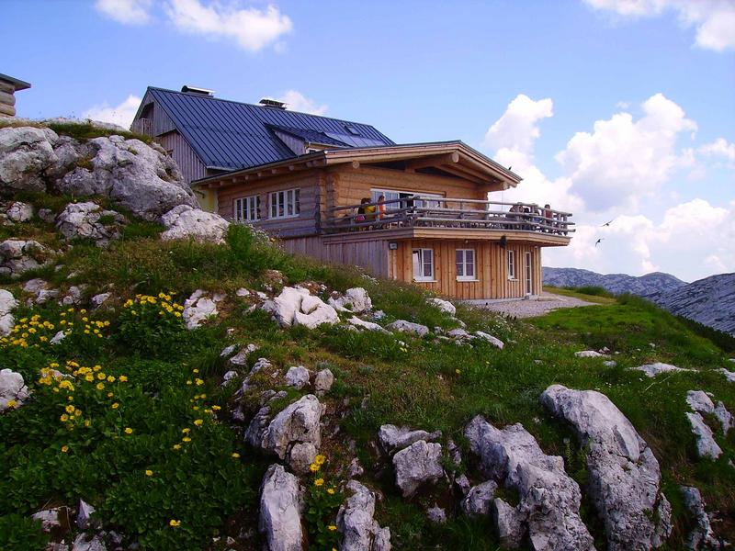
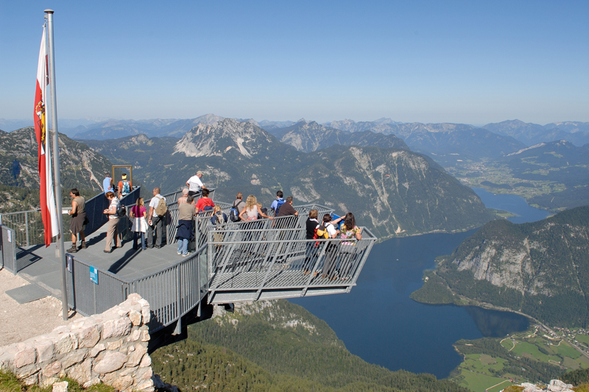
Five Fingers
Program
pěšky k vyhlídce Five Fingers
oběd v restauraci Lodge am Krippenstein

Slide 9
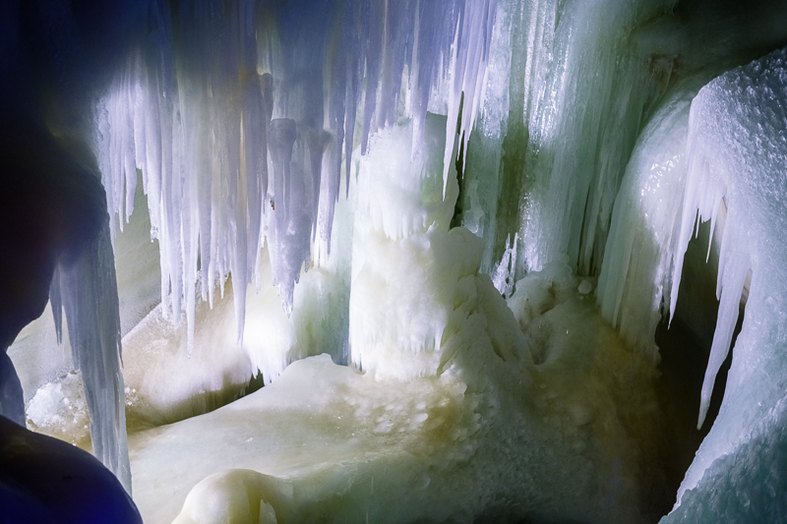
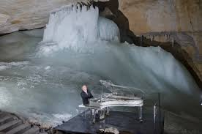
Dachstein Eishöhle
Program
lanovkou k jeskyni Eishöhle
prohlídka jeskyně Eishöhle
lanovkou zpět do města Winkl
odjezd do penzionu
večeře
volný program

Slide 10
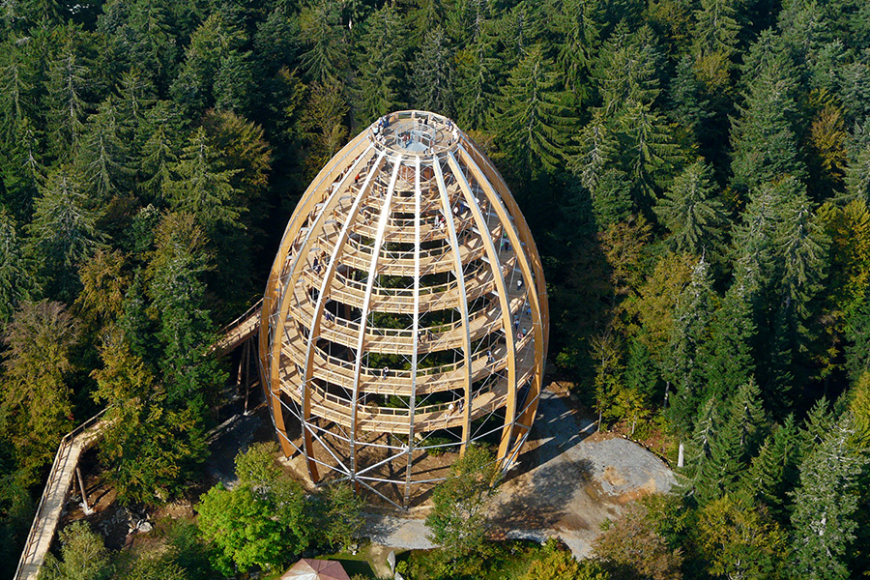
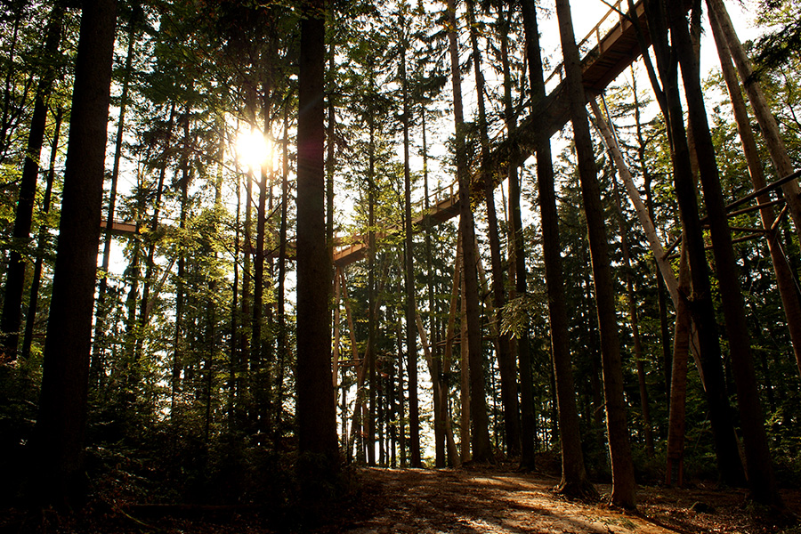
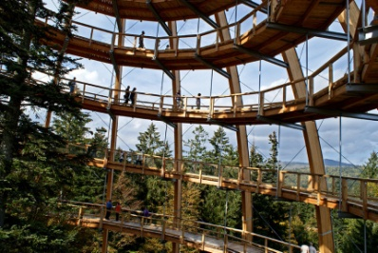
3. den – DOLNÍ BAVORSKO
Stezka v korunách stromů
Program
snídaně
odjezd do města Neuschőnau v Dolním Bavorsku
oběd v restauraci Waldwirtschaft
Stezka v korunách stromů

Slide 11
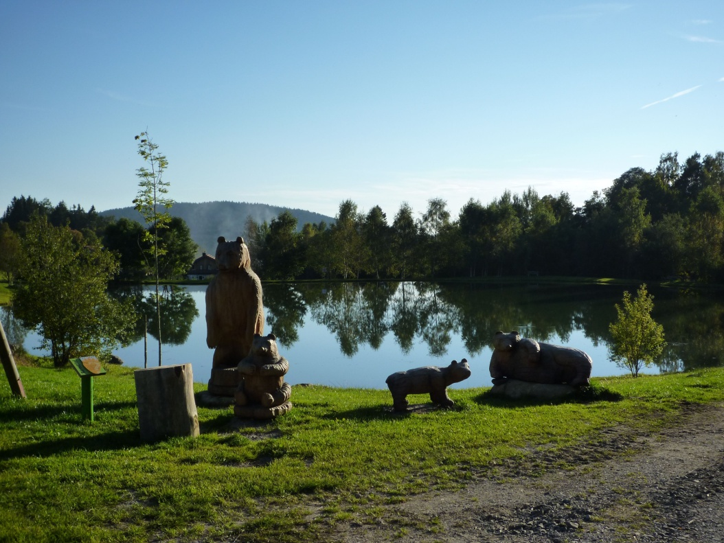
Přírodní koupaliště Neuschőnau
Program
ubytování v hotelu Euler Landgasthof ve městě Neuschőnau
osobní volno s možností koupání v přírodním koupališti

Slide 12
Ubytování - hotel Euler Landgasthof
Program
slavnostní večeře na venkovní terase v hotelu Euler Landgasthof
osobní volno

Slide 13
4. den – NÁVRAT DO ČESKÉ REPUBLIKY
Program
snídaně
odjezd do Českých Budějovic

Slide 14
KALKULACE
Cena zahrnuje
dopravu
3x ubytování s polopenzí
veškeré vstupy
průvodce
pojištění CK proti úpadku
Cena nezahrnuje
obědy
Doporučená částka na obědy
300 Kč + 26 Eur (650 Kč)
Katalogová cena: 7.250 Kč

Slide 15
DĚKUJI ZA POZORNOST

